Slide 1
Développeur WEB et WEB mobile CCP1 (Fonrt-End)
Voirin Anthony

Slide 2
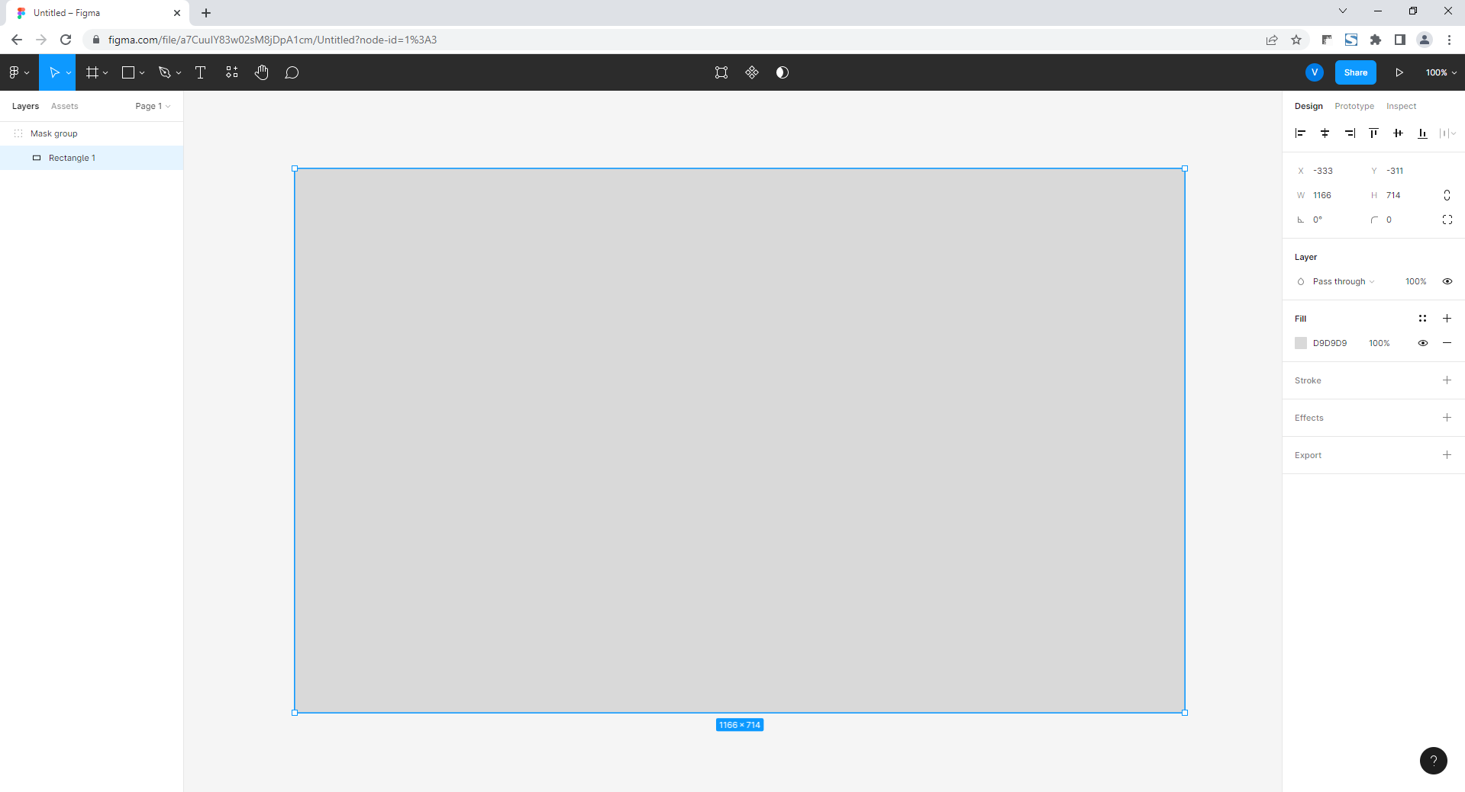
Conception d'une maquette
Conception et réalisation d'une maquette de site a l'aide de Figma:

Slide 3
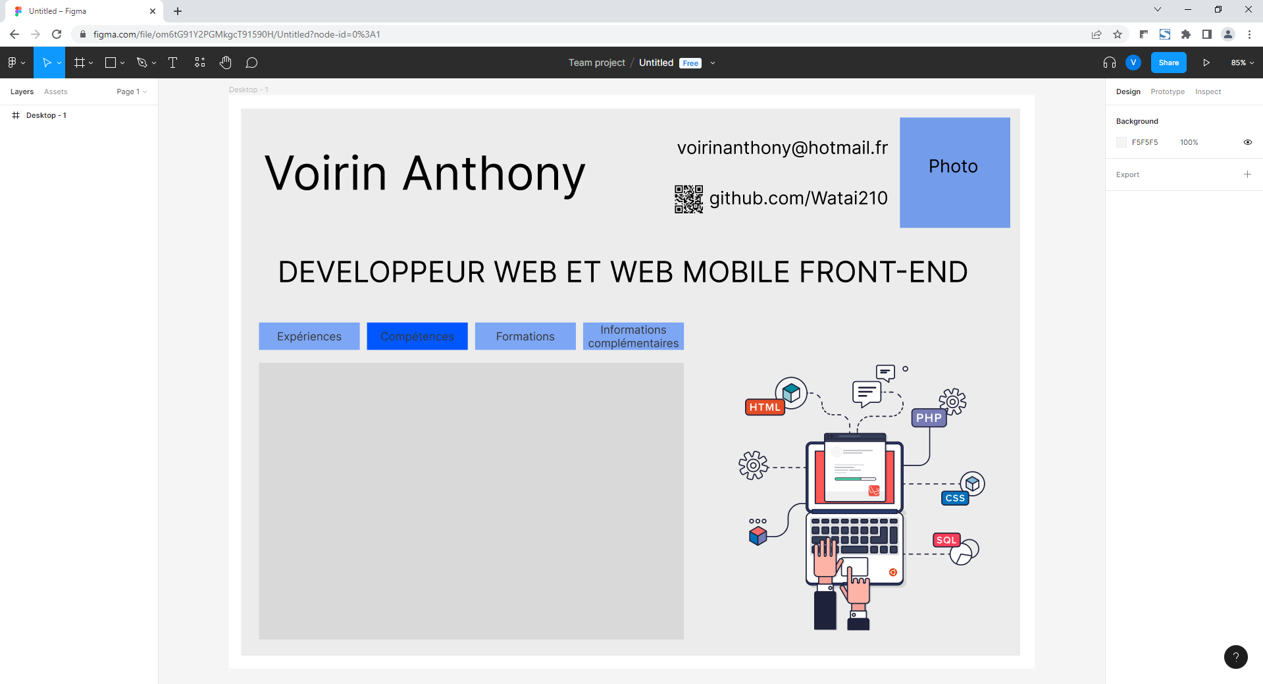
Conception d'une maquette

Slide 4
Conception d'une maquette
Conception et réalisation d'une maquette de site a l'aide de Figma:

